Slide 1


Portfolio
( 2090 )
ⓒ Kim SEOYEONG
PORTFOLIO
도전을 즐기는 3D 디자이너 김서영
김서영
kinseoyoung0130@gmail.com
+82 10-4825-1175

Slide 2
Portfolio
( 2090 )
ⓒ Kim SEOYEONG
CONTENTS
건물 모델링
01
팀 프로젝트 모델링
02
High Poly 캐릭터 모델링
03
창덕궁 건물 모델링
지속환경 게임 프로젝트
컨셉과 의상 디자인이 들어간 캐릭터
배경 모델링
04
고라파덕 애니메이션
05
디저트&동물 모델링
걷기, 뛰기, 점프 등 애니메이션

Slide 3

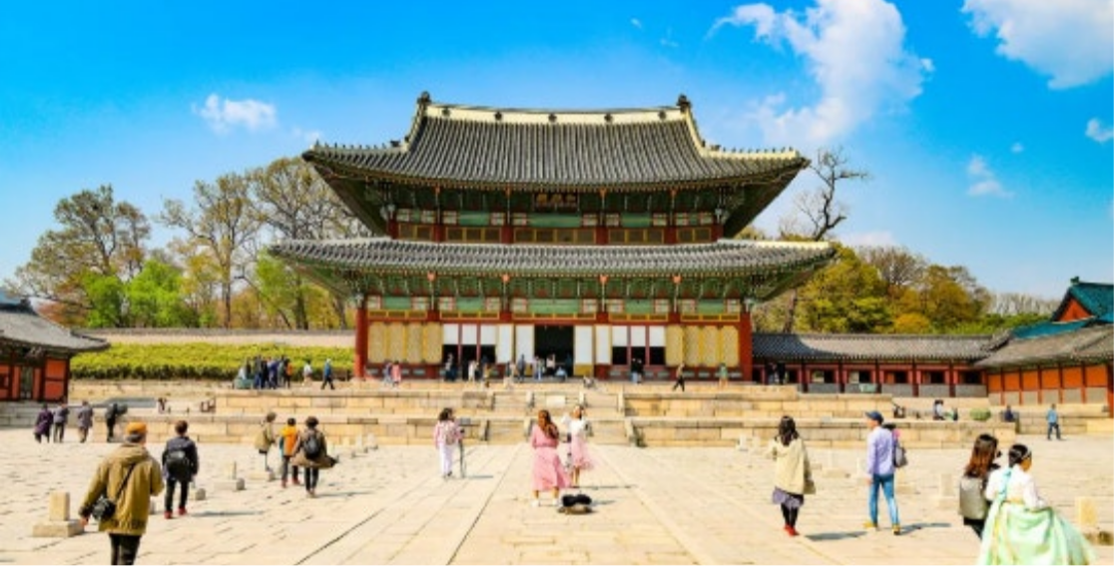
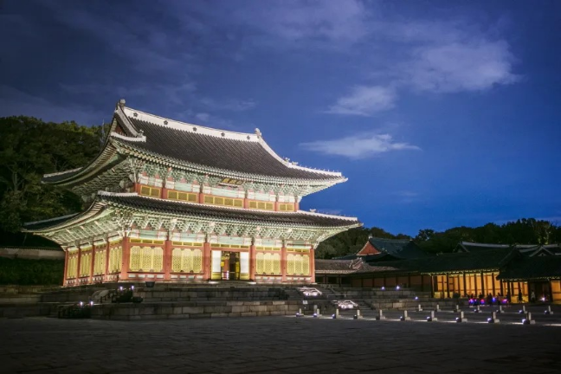
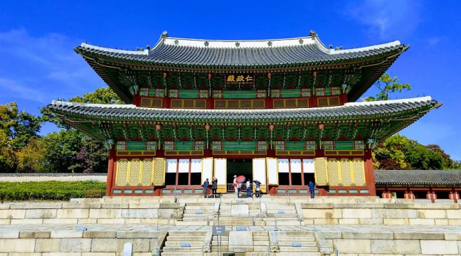
Portfolio
( 2090 )
건물 모델링
창덕궁 건물 모델링
창덕궁의 건물 배치, 지붕의 높낮이, 공간 구성에 대한 난이도가 있어, 궁의 모양의 틀을 잡고 제작하였다.

Slide 4




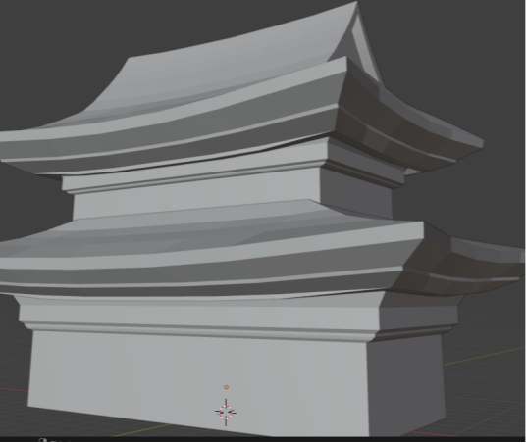
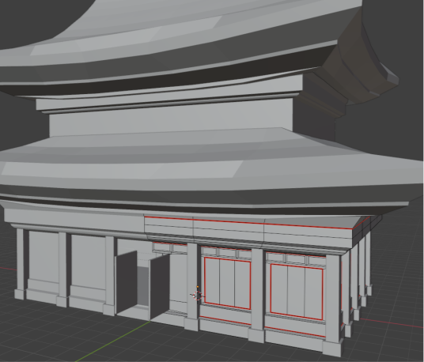
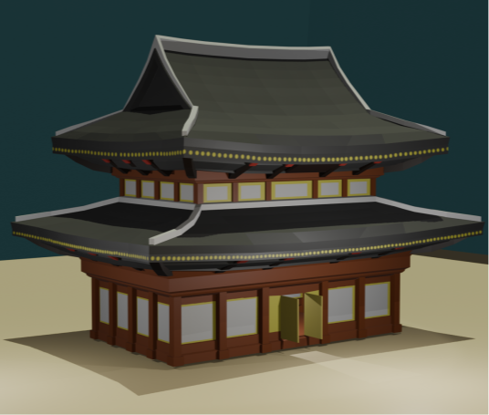
Portfolio
( 2090 )
결과물
01
02
03
모형 조정
디테일추가
채색(완성)

Slide 5
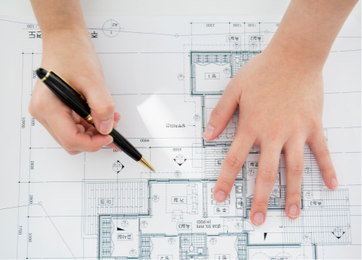

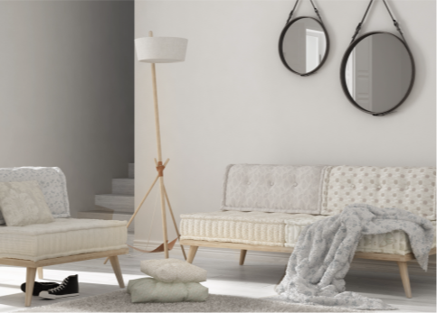

Portfolio
( 2090 )
팀 프로젝트 모델링
기획
자료 분석
디자인
지속환경 게임을 주제로 기획해, 쓰레기를 주워 재활용해 장비를 업그레이드하는 게임을 기획
3D 게임 제작을 위해, 일상생활에서 주로 보이는 쓰레기통과 봉지를 참고
배경과 잘 스며드는 분위기의 모형을 디자인
# 모델링 기획
# 중심3D사물분석
# 이질감X # 비슷한 분위기

Slide 6

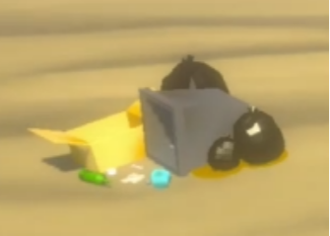

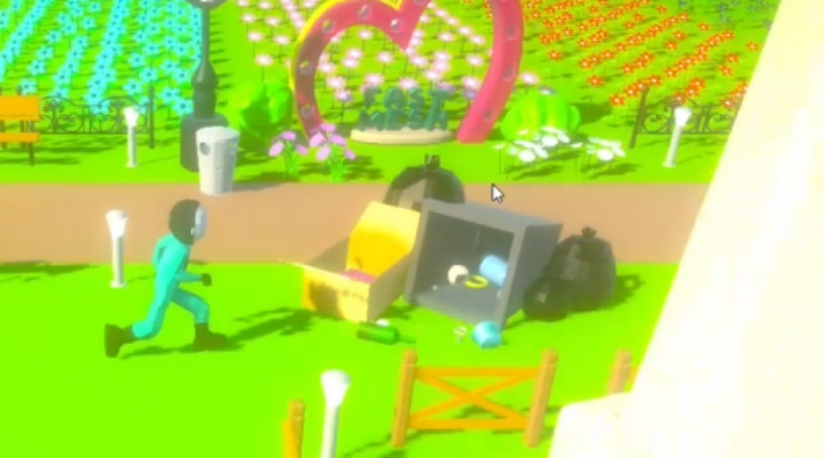
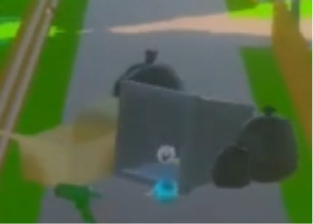
Portfolio
( 2090 )
결과물
#컨셉중시
게임내에서 사용된 에셋과 어울리는 느낌의 주 사물을 제작

Slide 7
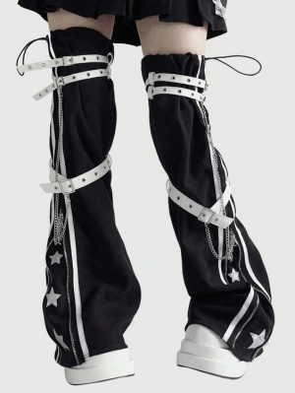
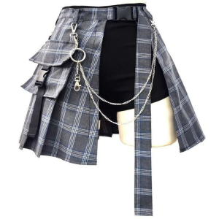
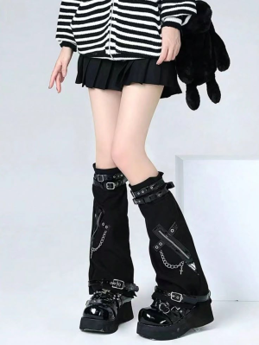
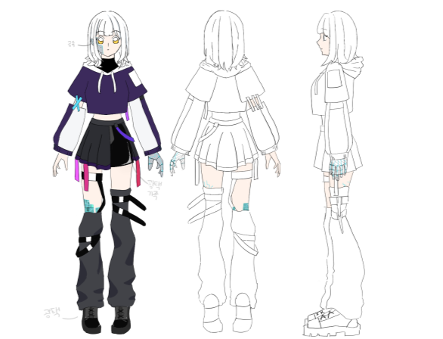
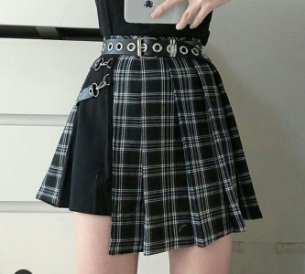
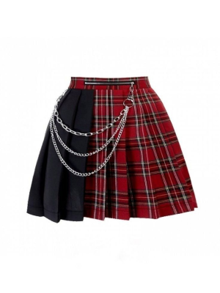
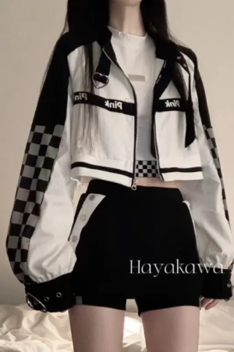
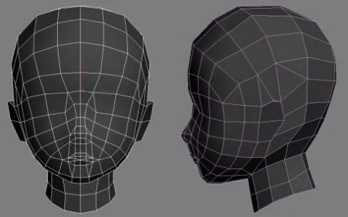
Portfolio
( 2090 )
ⓒ Kim Miri
참고자료
HIGH POLY 캐릭터 모델링
HIGH POLY 캐릭터 스케치 및 디자인

Slide 8
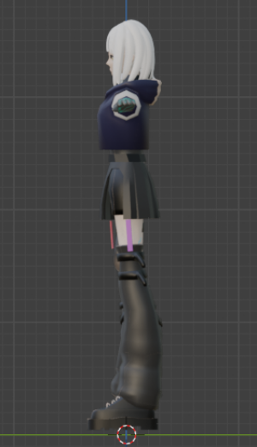
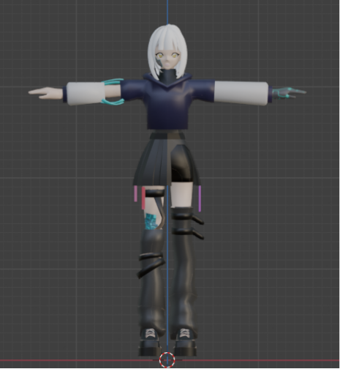
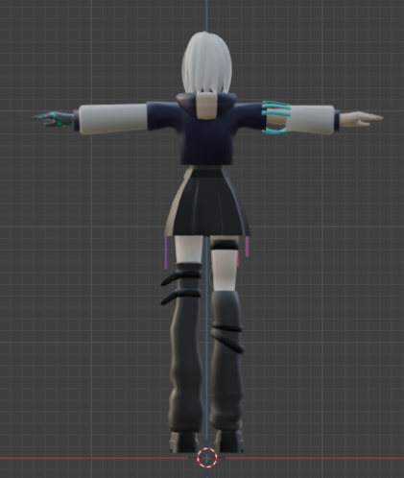
Portfolio
( 2090 )
결과물
사이보그 형식의 컨셉으로 HIGH POLY 모델링 제작

Slide 9
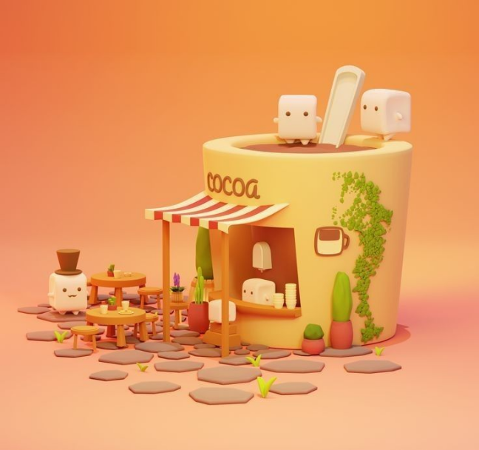

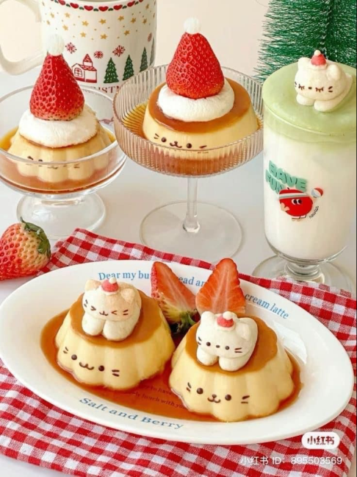
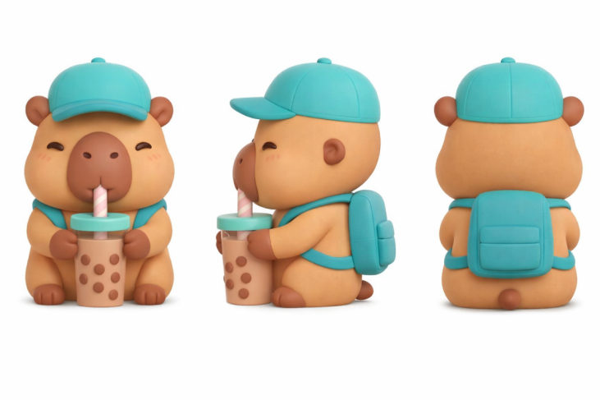
Portfolio
( 2090 )
배경 모델링
디저트&동물 모델링

Slide 10
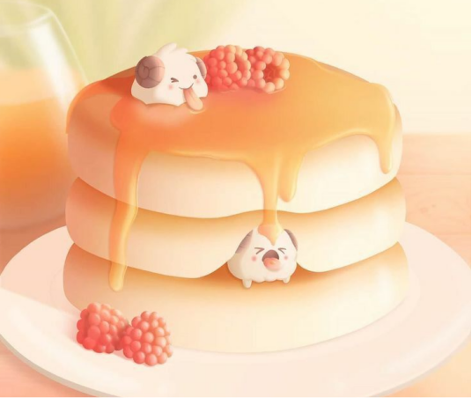
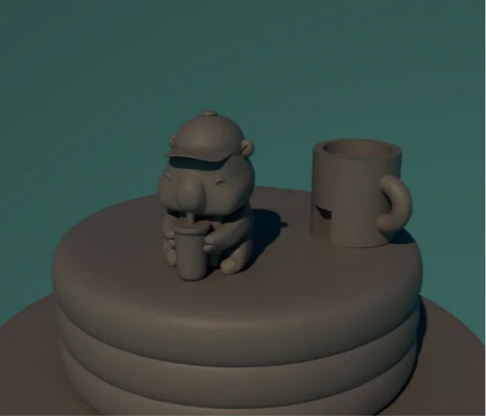
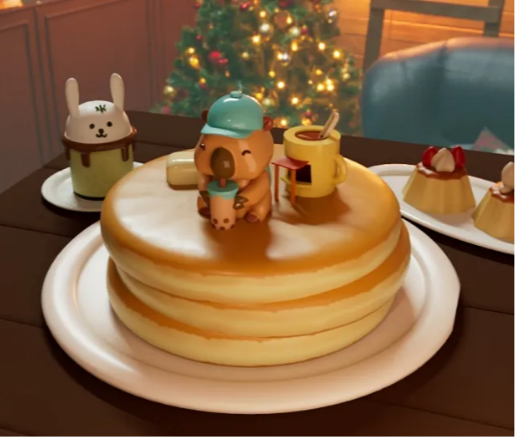
Portfolio
( 2090 )
결과물
01
02
03
자료분석
디테일추가
채색(완성)

Slide 11
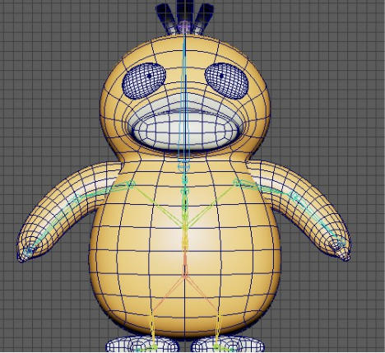
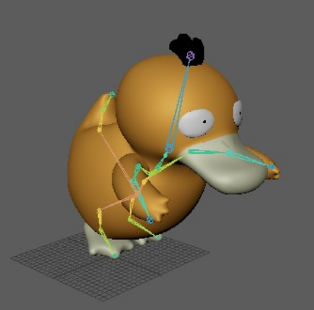
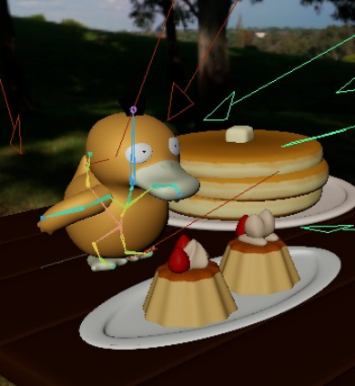
Portfolio
( 2090 )
고라파덕 애니메이션
사람보다 단순한 형태의 모델링으로 다양한 애니메이션 제작

Slide 12
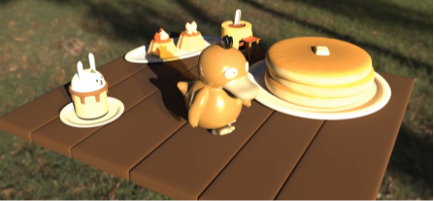
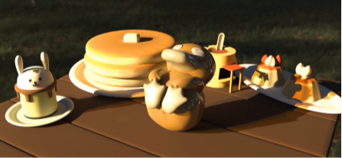
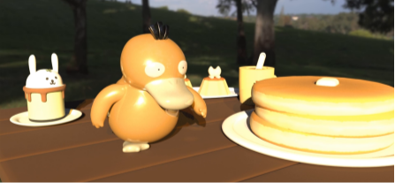
Portfolio
( 2090 )
결과물
01
자연스러운 움직임 애니메이션
02
움직임으로 모델링이 깨지지 않도록 제작
03
다양한 움직임을 목적으로 제작

